Slide 1
欢迎您！

Slide 2
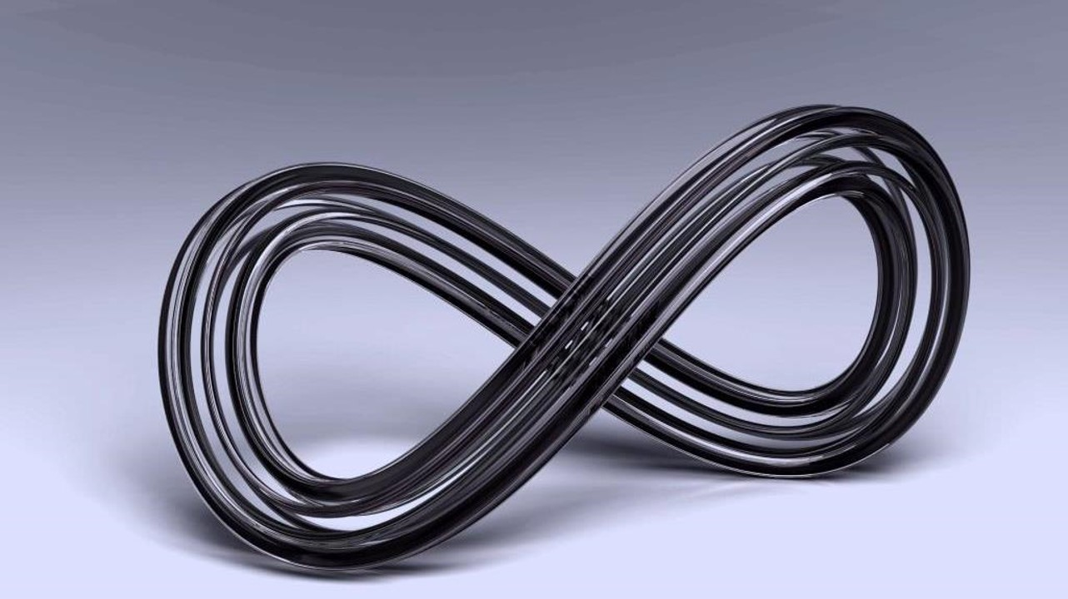
稳定性的背後 • 趋往零停机的追求

Slide 3
日本 Non-Stop™ 技术目标
年停机时间*＜0.3%**
* 非计划中停机／非维护停机
** 即每年不多于 18 小时（以每年 300 工作天，每天 20 小时计算）

Slide 4
机器缘何会停？
四大原因＊
机械磨损
零部件退化
控制系统无法适应机器非标情况
人员操作失误
停机＝延误交货的头疼
＊来源：2015 日本技术调研

Slide 5
统计数据：非维护停机的发生原因
中国市场
可能会更高
＊来源：2015 日本技术调研

Slide 6
每一台机器，刚出厂状态都是完美的
什么让完美的机器脱标，引致停机？
机械零件日常运作中的正常磨损
油压零部件在日常运作中的正常磨损
电气零件在日常运作中的正常退化
大脑与手、足的失联：
简单的控制系统无法处理机械／液电系统中的正常脱标漂移

Slide 7
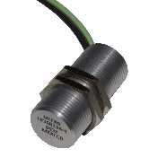
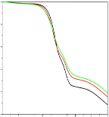
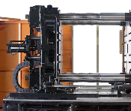
运动控制脱标漂移引致机械磨损，并反复放大
加剧
磨损
检测器
退化
没有补偿的
简单运动
控制系统
非标运动
曲线
机械冲击
脱标距离扩大

Slide 8
没有智能补偿的运动控制会一直 放大差异，直到发生故障、停机
停机
磨损
磨损
脱标
脱标
脱标
时间

Slide 9
稳定性的核心关键
“不作恶”（不搞砸）
例如使用精确液压技术®让所有机械动作控制畅顺，尽可能减少日常操作中的正常磨损
过硬的机械结构与品质
高端机械设计以及运动曲线，必须确保机台在高速运行中仍然不受冲击，避免磨损与产生次品
智能控制系统
具有学习功能的智能电脑控制器随时监控机台状态并作出实时微调补偿

Slide 10
机械磨损的主要原因
维护不良（如不及时润滑）
操作不良（如超极限操作）
设计不良
液压系统冲击
机械冲击（主要发生在控制信号漂移、如过早或过晚）
机械抖动引致间隙扩大（主要发生在液压系统压力波动）

Slide 11
压力超调：机械磨损的头号杀手
以平滑、无波动、无超调为佳
液压系统压力超调是引致机械冲击的主要导因
液压波动是引致运动过程中发生抖动的主要原因
抖动容易引致机械间隙扩大，运动曲线发生根本性的变化
普通机
普通机
精确液压技术®

Slide 12
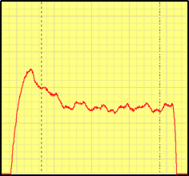
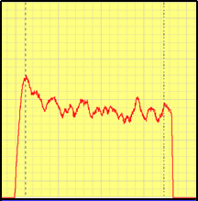
压力波动：运动曲线脱离标准的主要原因
以平滑、无波动、无超调为佳
压力波动引致机械抖动，间隙扩大
出厂状态的完美尺寸被打破
普通机
普通机
精确液压技术®

Slide 13
智能实时补偿减慢机械恶化
脱标
补偿
脱标
补偿
脱标
补偿
出厂标准
脱标
补偿
脱标
补偿
长远漂移
自动补偿
机械硬件
长远趋线
实时控制曲线

Slide 14
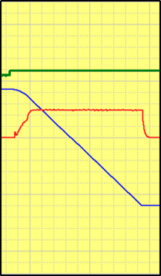
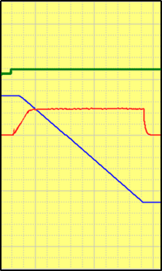
液压加速响应对于及时补偿脱标控制 曲线起绝对性的作用
300 毫秒
320 毫秒
220 毫秒
0-99% 液压加速响应曲线，以小为佳
速度以平滑、无波动、无超调为佳
指令
普通机
普通机
精确液压技术®
速度
位置

Slide 15
高精度液压配合智能电控算法，是达到超稳定的有效手段
要快还要稳
确保所有动作都顺滑如丝，杜绝不必要的机械磨损
智能电脑控制算法配合优化的油路设计，加上智能实时补偿功能
使用最先进的软件模拟科技
杜绝不必要压差发生
避免任何压力超调及波动
要坚如磐石
机械设计要有宽松的安全余量，使机器在长时间高速运行后仍能维持精确度
重复性目标
不大于±0.05%

